Slide 1

PROGRAMOWANIE URZĄDZEŃ
MOBILNYCH 2
WYKŁAD 7
Coroutines:
Kanały

Slide 2

Kanały
Do tej pory nasze korutyny działały głównie niezależnie. Co się dzieje w momencie gdy jedna korutyna musi wysłać dane do drugiej? Na przykład, jedna korutyna produkuje dane (np. z sensora), a druga je konsumuje (np. zapisuje do pliku).

Slide 3

Kanały
Do tej pory nasze korutyny działały głównie niezależnie. Co się dzieje w momencie gdy jedna korutyna musi wysłać dane do drugiej? Na przykład, jedna korutyna produkuje dane (np. z sensora), a druga je konsumuje (np. zapisuje do pliku).
Channel pozwala korutynom na bezpieczne przesyłanie między sobą danych. Działa jak kolejka, do której jedne korutyny mogą wysyłać elementy, a inne je odbierać.
https://medium.com/@mortitech/mastering-kotlin-channels-from-beginner-to-pro-part-1-7368060d1391

Slide 4
Kanały
Do tej pory nasze korutyny działały głównie niezależnie. Co się dzieje w momencie gdy jedna korutyna musi wysłać dane do drugiej? Na przykład, jedna korutyna produkuje dane (np. z sensora), a druga je konsumuje (np. zapisuje do pliku).
Channel pozwala korutynom na bezpieczne przesyłanie między sobą danych. Działa jak kolejka, do której jedne korutyny mogą wysyłać elementy, a inne je odbierać.
Channel jest jak taśmociąg łączący dwa stanowiska pracy.
Producent (jedna korutyna) kładzie produkty na taśmociąg (channel.send()).
Konsument (druga korutyna) zdejmuje produkty z taśmociągu (channel.receive()).
Taśmociąg rozdziela (decouples) producenta i konsumenta. Nie muszą oni wiedzieć o swoim istnieniu – komunikują się wyłącznie przez taśmociąg.
https://medium.com/@mortitech/mastering-kotlin-channels-from-beginner-to-pro-part-1-7368060d1391

Slide 5
Channel vs Flow
Flow (zimny) to „przepis”. Produkcja danych startuje, gdy ktoś chce je skonsumować. To zazwyczaj relacja jeden-do-jednego.
Channel (gorący), konkretny obiekt, który istnieje niezależnie. Może obsługiwać wielu producentów i wielu konsumentów.
Cecha | Flow | Channel
Czym jest? | Strumień danych obliczanych w ramach tego samego kawałka kodu | Kolejka do komunikacji między różnymi korutynami
Jak działa? | Funkcja emitująca wartości sekwencyjnie, uruchamia się dopiero przy collect (lazy) | Jedna korutyna wysyła (send), inna odbiera (receive), kanał sam danych nie generuje
Charakter | Zimny – dane powstają dopiero, gdy ktoś je zbiera (collect) | Gorący – dane istnieją niezależnie od odbiorcy (kanał może się zapchać)

Slide 6
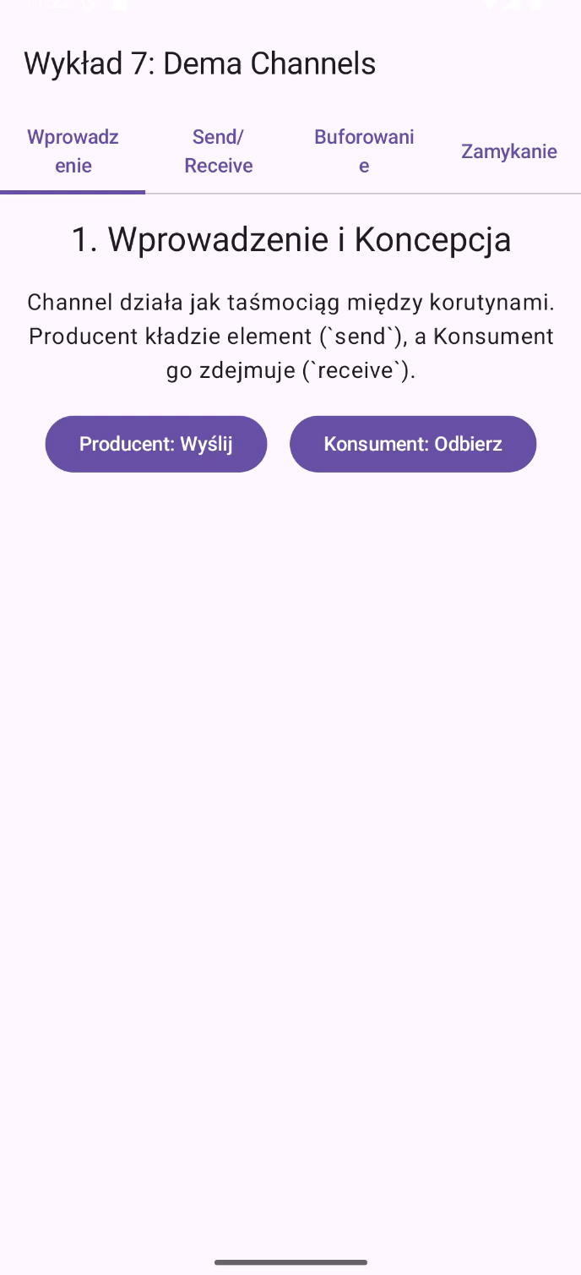
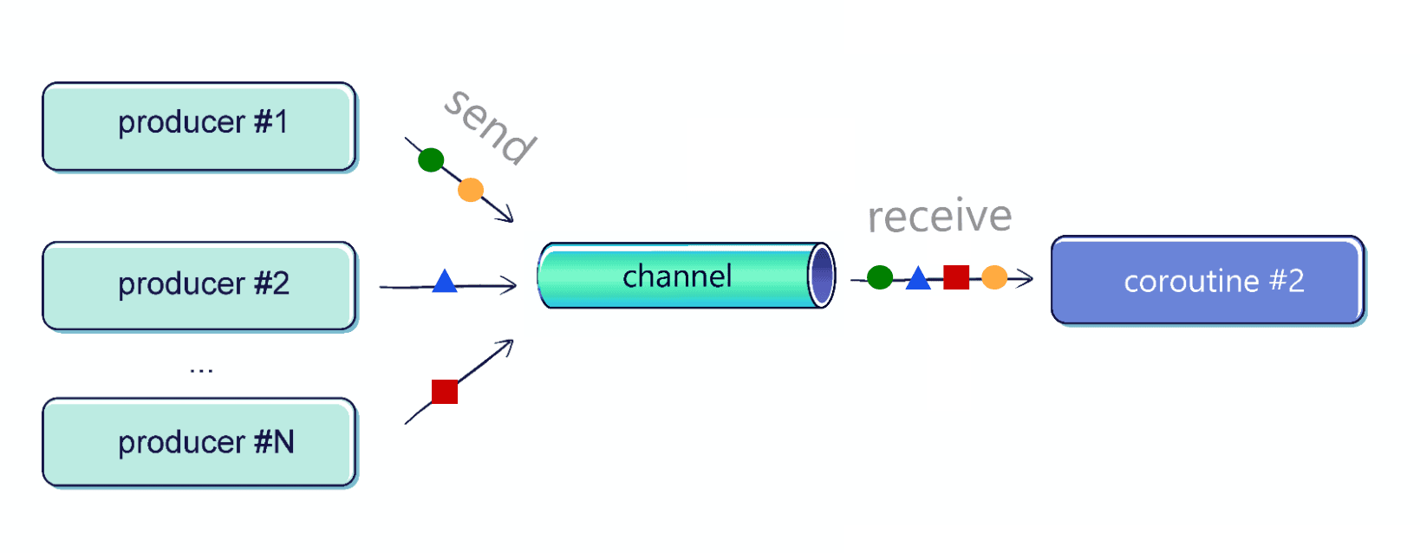

Channels

Slide 7
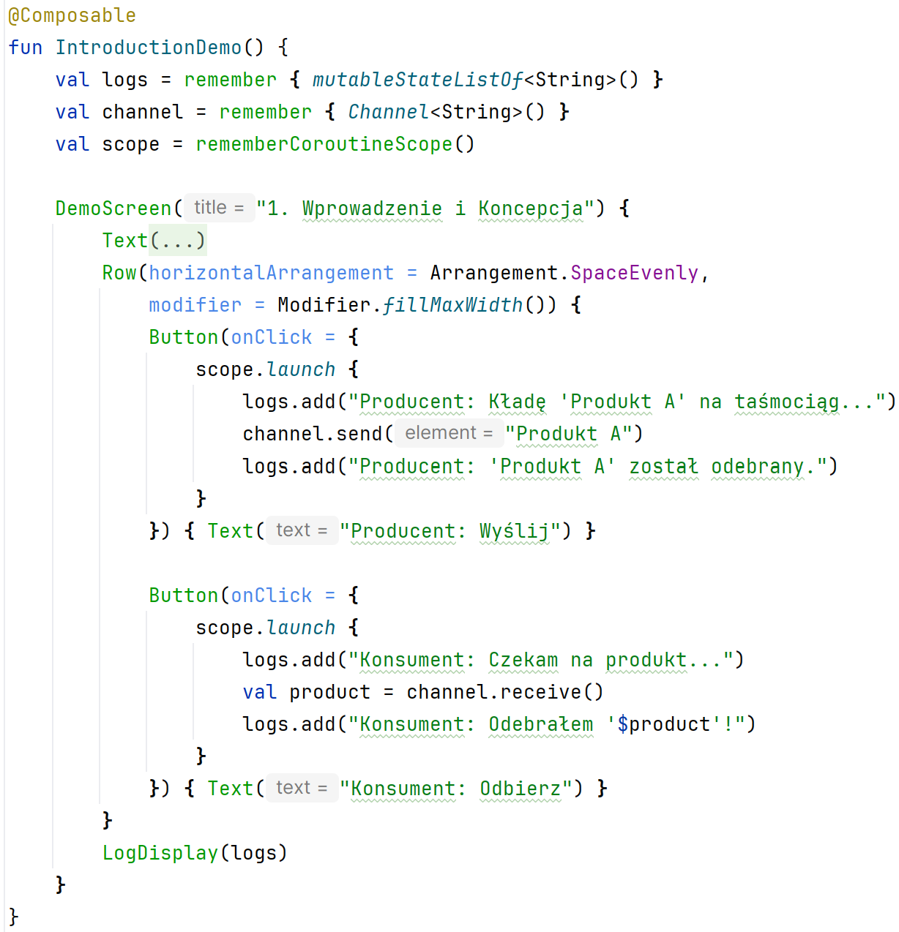
Send, receive
Channel który może transportować tylko i wyłącznie obiekty typu String.

Slide 8
Send, receive
Channel który może transportować tylko i wyłącznie obiekty typu String.
channel.send(element): Funkcja suspend, która wysyła element do kanału. Jeśli kanał jest pełny, korutyna zostanie zawieszona, aż zwolni się miejsce.

Slide 9
Send, receive
Channel który może transportować tylko i wyłącznie obiekty typu String.
channel.send(element): Funkcja suspend, która wysyła element do kanału. Jeśli kanał jest pełny, korutyna zostanie zawieszona, aż zwolni się miejsce.
channel.receive(): Funkcja suspend, która odbiera element z kanału. Jeśli kanał jest pusty, korutyna zostanie zawieszona, aż pojawi się nowy element.

Slide 10
Buforowanie
Bufor to pamięć pośrednia na elementy, które już zostały wyprodukowane, ale jeszcze nie zostały odebrane/przetworzone.
Channel(capacity = N)
Gdy N = 0 (RENDEZVOUS): brak bufora → send i receive muszą się „zgrać” w czasie.
Gdy N > 0: kanał może przechować do N elementów. send nie wstrzyma się, dopóki bufor się nie zapełni.
Gdy bufor pełny:
domyślnie send zawiesza korutynę (back-pressure),
możesz zmienić zachowanie: Channel(capacity = N, onBufferOverflow = DROP_OLDEST | DROP_LATEST | SUSPEND).
Specjalne warianty:
BUFFERED – domyślny „rozsądny” rozmiar (zwykle kilkadziesiąt elementów),
CONFLATED – trzyma tylko najnowszą wartość, starsze nadpisuje,
UNLIMITED – bez górnego limitu.

Slide 11
Zamykanie
Zamknięcie kanału (channel.close()) to sygnał dla odbiorników o zakończeniu działania. Buforowane elementy nadal można odebrać. Gdy ostatni zostanie odczytany, kanał jest też zamknięty dla odbioru.
Operacja | Co robi | Co z buforem
close | Kończy przyjmowanie nowych elementów | Dostarcza wszystko, co już w buforze
cancel | Natychmiastowa anulacja | Porzuca pozostałe elementy

Slide 12
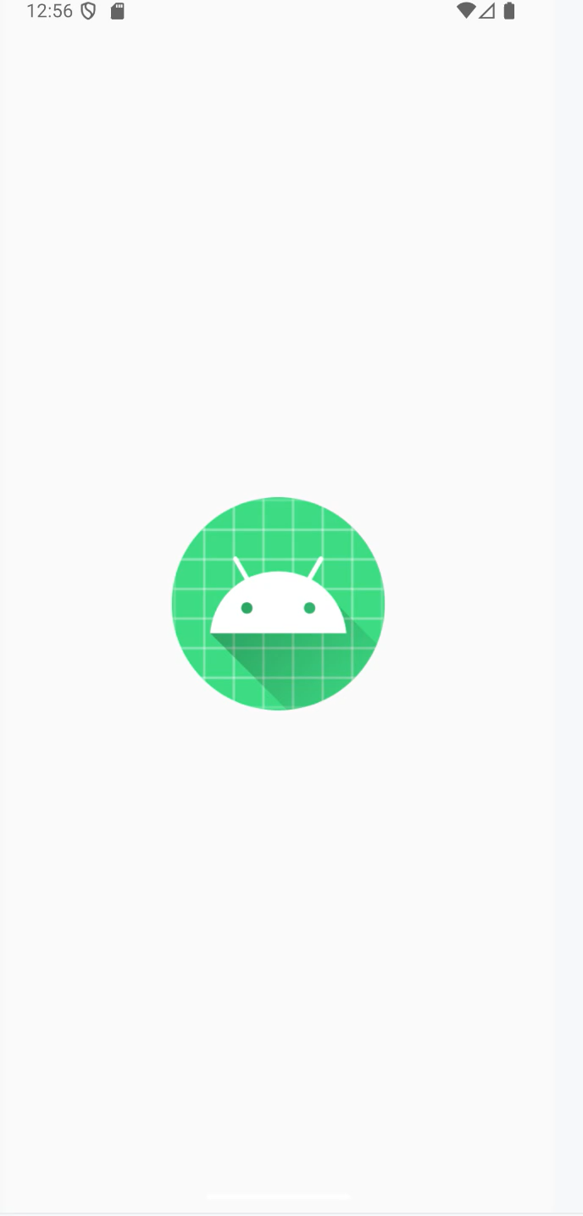
select
select to wyrażenie, które pozwala korutynie czekać na wiele operacji jednocześnie i wybrać tę, która zakończy się jako pierwsza.

Slide 13
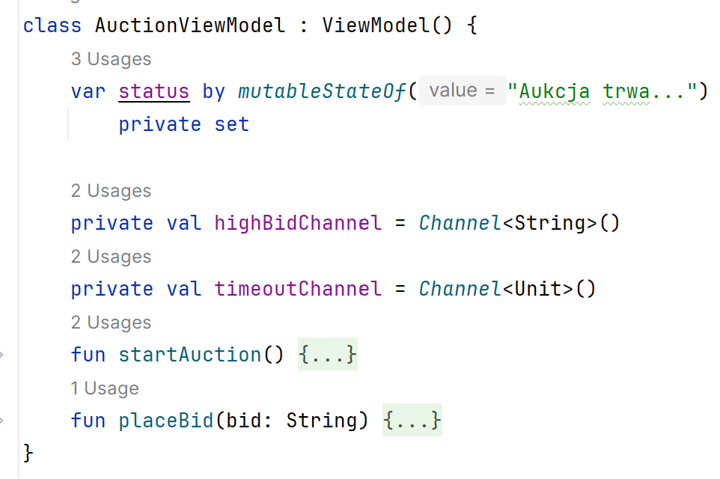
select
Kanał na oferty od użytkowników
Kanał, który wyśle sygnał, gdy czas się skończy

Slide 14
select
Kanał na oferty od użytkowników
Kanał, który wyśle sygnał, gdy czas się skończy
Uruchamia w tle timer, który po 5 sekundach wyśle sygnał o końcu czasu.

Slide 15
select
Kanał na oferty od użytkowników
Kanał, który wyśle sygnał, gdy czas się skończy
Uruchamia w tle timer, który po 5 sekundach wyśle sygnał o końcu czasu.
Ta funkcja pozwala na złożenie oferty. Jej jedynym zadaniem jest próba wysłania wiadomości (oferty) do kanału highBidChannel. Jeśli korutyna w startAuction wciąż nasłuchuje w bloku select, odbierze tę wiadomość, co natychmiast zakończy aukcję wygraną

Slide 16
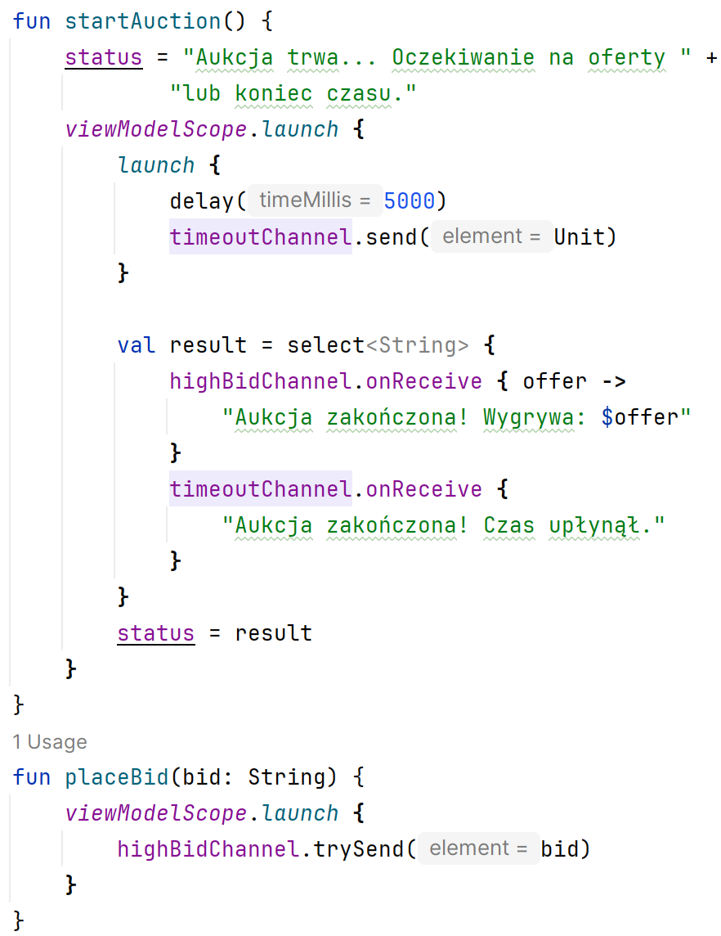
select
Uruchamia główną korutynę, która zarządza całą logiką aukcji. Jest ona naszym "głównym pracownikiem"

Slide 17
select
Uruchamia główną korutynę, która zarządza całą logiką aukcji. Jest ona naszym "głównym pracownikiem"
Wewnątrz korutyny możesz uruchamiać kolejne, zagnieżdżone korutyny. One Wewnątrz korutyny możesz uruchamiać kolejne, zagnieżdżone korutyny. Automatycznie dziedziczą scope po swoim rodzicu.

Slide 18
select
Uruchamia główną korutynę, która zarządza całą logiką aukcji. Jest ona naszym "głównym pracownikiem"
Wewnątrz korutyny możesz uruchamiać kolejne, zagnieżdżone korutyny. One Wewnątrz korutyny możesz uruchamiać kolejne, zagnieżdżone korutyny. Automatycznie dziedziczą scope po swoim rodzicu.
Używamy dwóch korutyn, aby osiągnąć współbieżność. Chcemy, aby dwie rzeczy działy się naraz: Odliczanie czasu w tle, Czekanie na ofertę lub na koniec czasu

Slide 19
select
Uruchamia główną korutynę, która zarządza całą logiką aukcji. Jest ona naszym "głównym pracownikiem"
Wewnątrz korutyny możesz uruchamiać kolejne, zagnieżdżone korutyny. One Wewnątrz korutyny możesz uruchamiać kolejne, zagnieżdżone korutyny. Automatycznie dziedziczą scope po swoim rodzicu.
Używamy dwóch korutyn, aby osiągnąć współbieżność. Chcemy, aby dwie rzeczy działy się naraz: Odliczanie czasu w tle, Czekanie na ofertę lub na koniec czasu
Funkcja suspend. Jeśli kanał nie może natychmiast przyjąć elementu (np. w kanale Rendezvous nie ma odbiorcy), send zawiesza korutynę i czeka, aż zwolni się miejsce.

Slide 20
select
Uruchamia główną korutynę, która zarządza całą logiką aukcji. Jest ona naszym "głównym pracownikiem"
Wewnątrz korutyny możesz uruchamiać kolejne, zagnieżdżone korutyny. One Wewnątrz korutyny możesz uruchamiać kolejne, zagnieżdżone korutyny. Automatycznie dziedziczą scope po swoim rodzicu.
Używamy dwóch korutyn, aby osiągnąć współbieżność. Chcemy, aby dwie rzeczy działy się naraz: Odliczanie czasu w tle, Czekanie na ofertę lub na koniec czasu
Funkcja suspend. Jeśli kanał nie może natychmiast przyjąć elementu (np. w kanale Rendezvous nie ma odbiorcy), send zawiesza korutynę i czeka, aż zwolni się miejsce.
pozwala korutynie czekać na wiele operacji jednocześnie i kontynuować pracę z wynikiem tej, która zakończy się jako pierwsza

Slide 21
select
Uruchamia główną korutynę, która zarządza całą logiką aukcji. Jest ona naszym "głównym pracownikiem"
Wewnątrz korutyny możesz uruchamiać kolejne, zagnieżdżone korutyny. One Wewnątrz korutyny możesz uruchamiać kolejne, zagnieżdżone korutyny. Automatycznie dziedziczą scope po swoim rodzicu.
Używamy dwóch korutyn, aby osiągnąć współbieżność. Chcemy, aby dwie rzeczy działy się naraz: Odliczanie czasu w tle, Czekanie na ofertę lub na koniec czasu
Funkcja suspend. Jeśli kanał nie może natychmiast przyjąć elementu (np. w kanale Rendezvous nie ma odbiorcy), send zawiesza korutynę i czeka, aż zwolni się miejsce.
Służy do zdefiniowania jednej z możliwych gałęzi, na którą select ma czekać.
pozwala korutynie czekać na wiele operacji jednocześnie i kontynuować pracę z wynikiem tej, która zakończy się jako pierwsza

Slide 22
select
Uruchamia główną korutynę, która zarządza całą logiką aukcji. Jest ona naszym "głównym pracownikiem"
Wewnątrz korutyny możesz uruchamiać kolejne, zagnieżdżone korutyny. One Wewnątrz korutyny możesz uruchamiać kolejne, zagnieżdżone korutyny. Automatycznie dziedziczą scope po swoim rodzicu.
Używamy dwóch korutyn, aby osiągnąć współbieżność. Chcemy, aby dwie rzeczy działy się naraz: Odliczanie czasu w tle, Czekanie na ofertę lub na koniec czasu
Funkcja suspend. Jeśli kanał nie może natychmiast przyjąć elementu (np. w kanale Rendezvous nie ma odbiorcy), send zawiesza korutynę i czeka, aż zwolni się miejsce.
Służy do zdefiniowania jednej z możliwych gałęzi, na którą select ma czekać.
pozwala korutynie czekać na wiele operacji jednocześnie i kontynuować pracę z wynikiem tej, która zakończy się jako pierwsza
Jeśli w kanale jest miejsce (lub czeka na niego odbiorca w select), trySend wysyła element i zwraca true. Nie czeka jeżeli nie ma odbiorcy – zwraca false

Slide 23
select
select to wyrażenie w korutynach – pozwala jednej korutynie czekać na wiele różnych operacji asynchronicznych jednocześnie i kontynuuje działanie z wynikiem tej, która zakończy się jako pierwsza.
Współbieżne Oczekiwanie: select nasłuchuje na wielu operacjach naraz (np. na kilku kanałach lub zadaniach async) bez potrzeby tworzenia wielu korutyn.
Wykonanie: Gdy tylko jedna z monitorowanych operacji jest gotowa, select wykonuje jej gałąź kodu.
Automatyczne Anulowanie: Po wybraniu zwycięzcy, wszystkie pozostałe, konkurujące operacje w bloku select są natychmiast anulowane. Gwarantuje to, że tylko jeden blok kodu zostanie wykonany.
Zwraca Wartość: Jest to wyrażenie, co oznacza, że zwraca wartość, która jest wynikiem wykonania bloku.

Slide 24
Podsumowanie
Kanały (Channels) to element, służący do bezpiecznej komunikacji i przesyłania danych między współbieżnymi zadaniami.
Komunikacja Między Korutynami: Umożliwiają jednej korutynie wysyłanie (send) danych, a innej ich odbieranie (receive).
Synchronizacja: Operacje send i receive są funkcjami suspend. Oznacza to, że:
Nadawca czeka, jeśli kanał jest pełny.
Odbiorca czeka, jeśli kanał jest pusty. To w naturalny sposób synchronizuje pracę obu stron.
Buforowanie: Zachowanie kanału zależy od jego bufora:
Rendezvous (domyślny, bufor 0): Pełna synchronizacja. Nadawca i odbiorca muszą się spotkać, aby przekazać dane.
Buffered: Posiada bufor o określonej pojemności. Pozwala producentowi wyprzedzić konsumenta, dopóki bufor się nie zapełni.
Conflated: Bufor na jeden element, gdzie nowa wartość zastępuje starą, jeśli nie została jeszcze odebrana.
Zamykanie: Producent może zamknąć kanał za pomocą channel.close(), aby zasygnalizować, że nie będzie już więcej wysyłał danych. Pozwala to konsumentowi na zakończenie pracy, np. poprzez pętlę for (element in channel).

